Slide 1
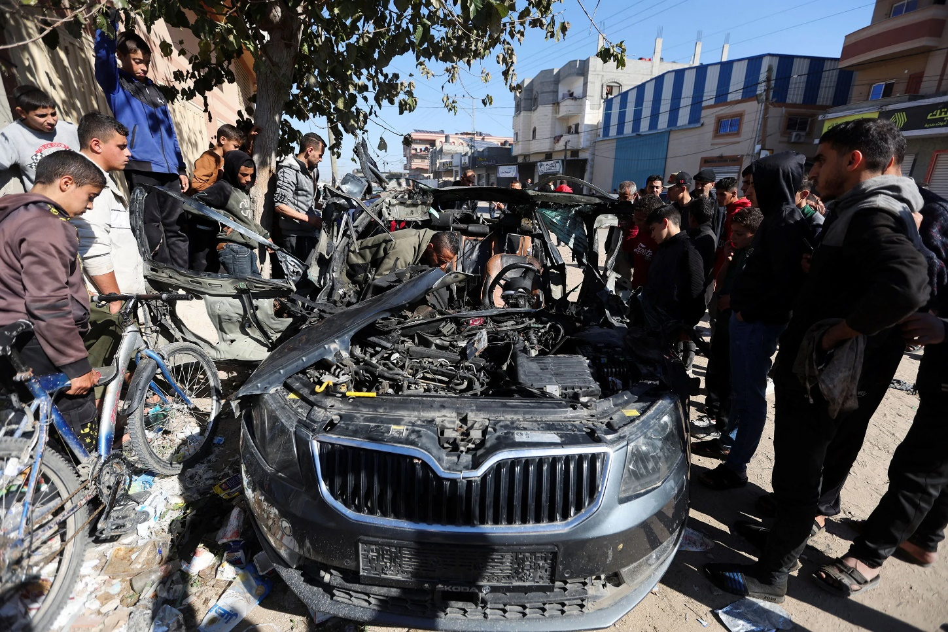
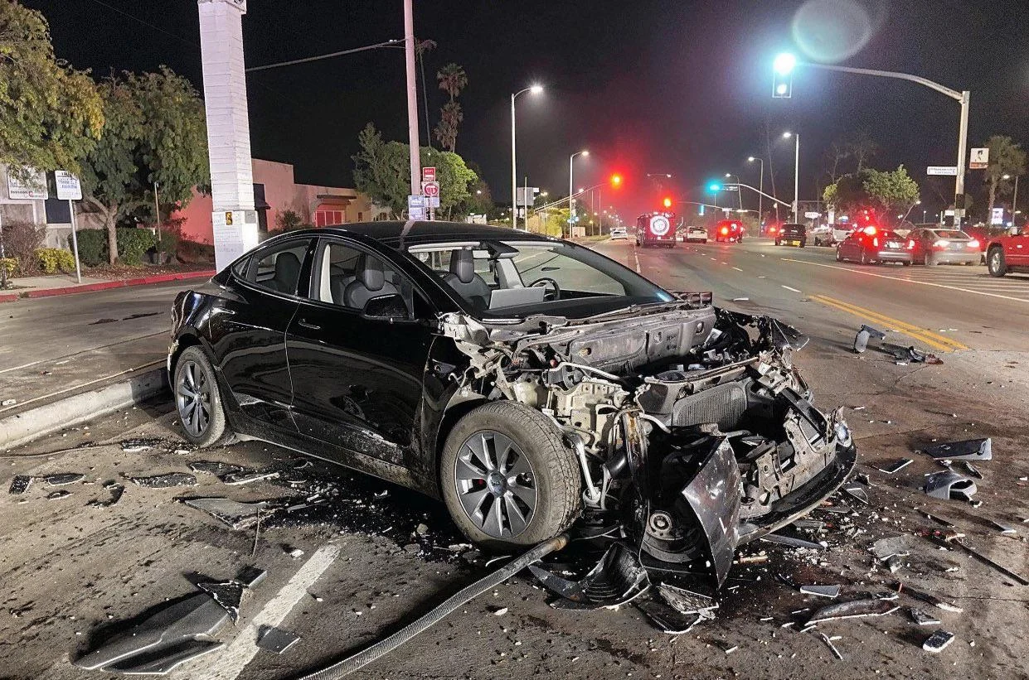
¿Cual es real?

Slide 2

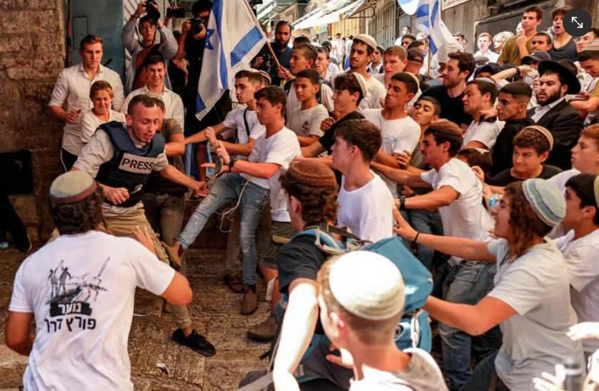
¿Cual es real?

Slide 3




Slide 4
Identificación de Contenido Sintético
Notes:
Start by creating a slide master that is in English. As needed duplicate and translate slides into target language. Color English slides in Yellow and target language slides in white. The example below uses Spanish as a theoretical target language.

Slide 5
Objetivos de la Lección
Identifique contenido generado por IA de manera efectiva utilizando técnicas de detección específicas para imágenes, texto y audio.
Referencias:
Media Lab at MIT on Detecting Fakes
Detect Fakes with Kellogg's online tool
CISA Contextualizing Deepfake Threats to Organizations
DARPA: Deepfake Defense Tech Ready for Commercialization, Transition

Slide 6
Proceso de detección sintética: Imagen Humana
Contexto de la escena
Manos y extremidades de personas
Rostro y rasgos faciales.
Ropa y artículos

Slide 7
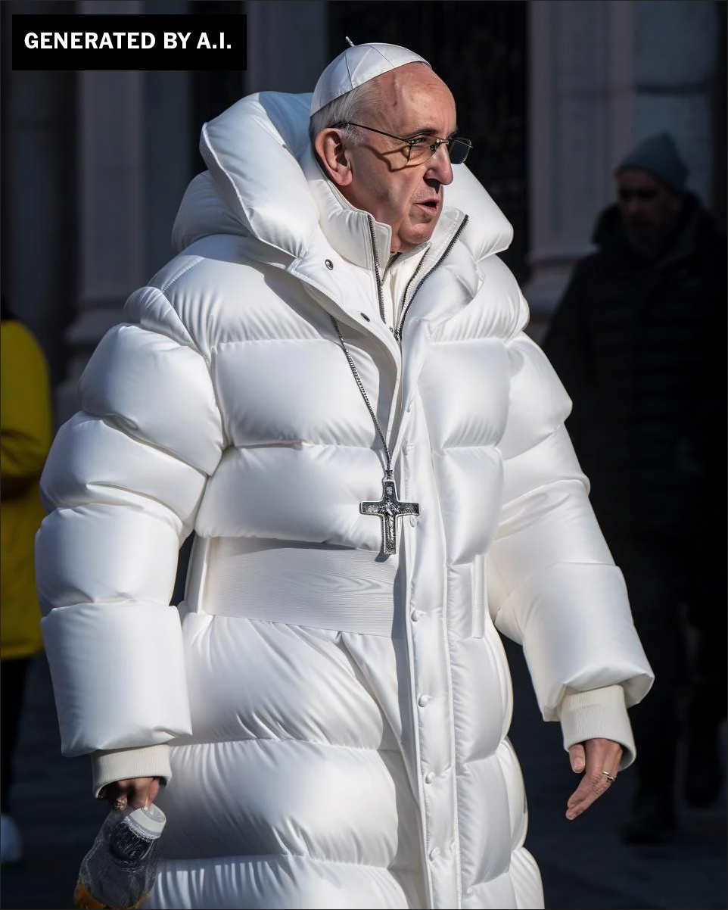
Imagen Humana
¿Qué notas?

Slide 8
Imagen Humana: Contexto
Contexto de la escena

Slide 9
Imagen Humana : Manos y extremidades
Manos y extremidades de personas

Slide 10
Human Images: Cara
Presta atención a la cara
Presta atención a las mejillas y la frente.
Presta atención a los ojos y las cejas.
Presta atención a las gafas.
Presta atención al vello facial
Presta atención a los lunares faciales.

Slide 11
Human Images: Ropa
Presta atención a la ropa.
Artículos deformados
Artículos faltantes y adicionales
Perspectiva y Geometría
Repetición en detalle
Textura del material

Slide 12
Proceso de detección sintética: Imagen Humana
Context of the scene
Hands and limbs of people
Face and facial features
Clothes and items

Slide 13
Proceso de detección sintética: Imagen Humana
Contexto de la escena
Manos y extremidades de personas
Rostro y rasgos faciales.
Ropa y artículos

Slide 14

Proceso de detección sintética: Imagen Humana: Practica
¿Qué notas?

Slide 15

Proceso de detección sintética: Imagen Humana: Practica
¿Qué notas?

Slide 16
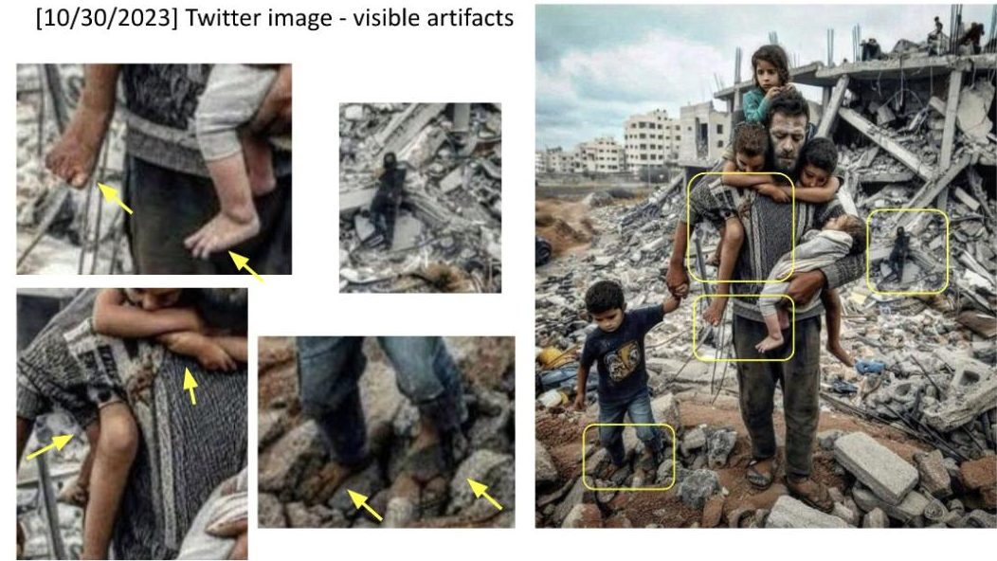

Slide 17
Proceso de detección sintética: Structuras
Contexto de la escena
Consistencia estructural
Textura del material
Iluminación y sombras
Perspectiva y Geometría
Repetición en detalle
Elementos faltantes
Colocación de objetos sin sentido
Continuidad interrumpida
Anomalías en patrones comunes

Slide 18
Imagen de una escena
¿Qué notas?

Slide 19
Imagen de una escena
Consistencia estructural
Perspectiva y Geometría
Repetición en detalle
Colocación de objetos sin sentido
Anomalías en patrones communes

Slide 20
Imagen de una escena
Consistencia estructural

Slide 21
Proceso de detección sintética: Structuras
Context of the scene
Structural Consistency
Material Texture
Lighting and Shadows
Perspective and Geometry
Repetition in Detail
Missing Elements
Nonsensical Object Placement
Disrupted Continuity
Anomalies in Common Patterns

Slide 22
Proceso de detección sintética: Structuras
Contexto de la escena
Consistencia estructural
Textura del material
Iluminación y sombras
Perspectiva y Geometría
Repetición en detalle
Elementos faltantes
Colocación de objetos sin sentido
Continuidad interrumpida
Anomalías en patrones comunes

Slide 23
Proceso de detección sintética Videos: nueva técnicas
Contexto de la escena
Consistencia estructural
Textura del material
X
X
X
X
X
Encuentra un video supuestamente sintético (DeepFake)
Analizar el vídeo
Determina técnicas para comprobar si un vídeo es sintético
Notes:
If students cannot find a video start them off by telling them to search for “NUMA NUMA deepfake”

Slide 24
Referencias
1. Media Lab at MIT on Detecting Fakes - https://www.media.mit.edu/projects/detect-fakes/overview/
2. Detect Fakes with Kellogg's online tool - https://detectfakes.kellogg.northwestern.edu/
3. CISA Contextualizing Deepfake Threats to Organizations - https://media.defense.gov/2023/Sep/12/2003298925/-1/-1/0/CSI-DEEPFAKE-THREATS.PDF
4. DARPA: Deepfake Defense Tech Ready for Commercialization, Transition - https://www.darpa.mil/news-events/2024-03-14#:~:text=Through%20the%20Semantic%20Forensics%20

Slide 25

¿Por Qué Te Importa?

Slide 26

TOMAR UN DESCANSO
Volver por: XX:XX

